Slide 1

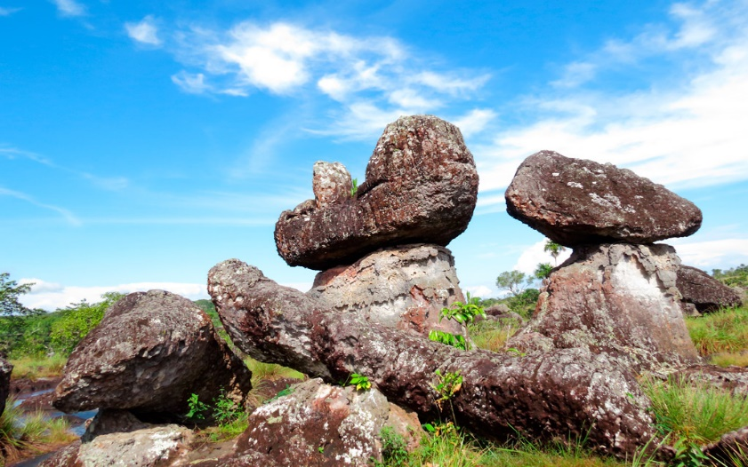
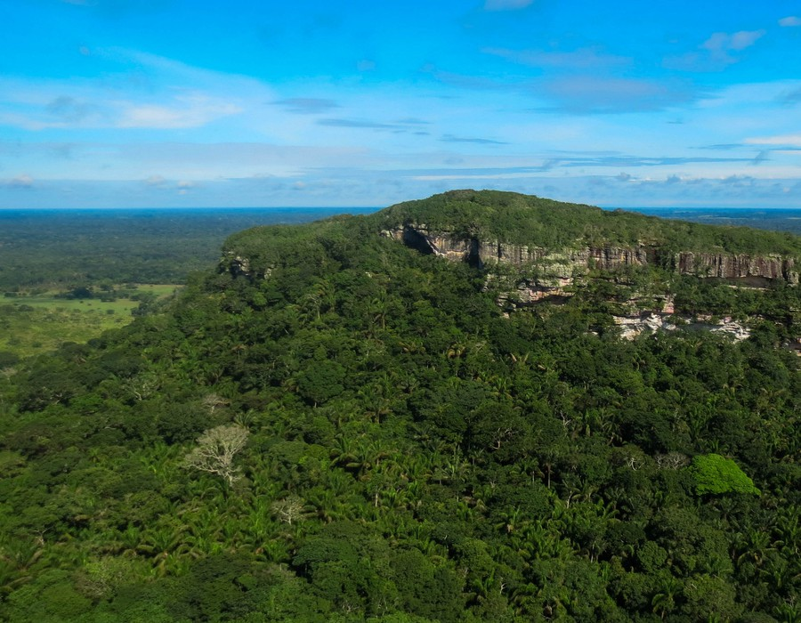
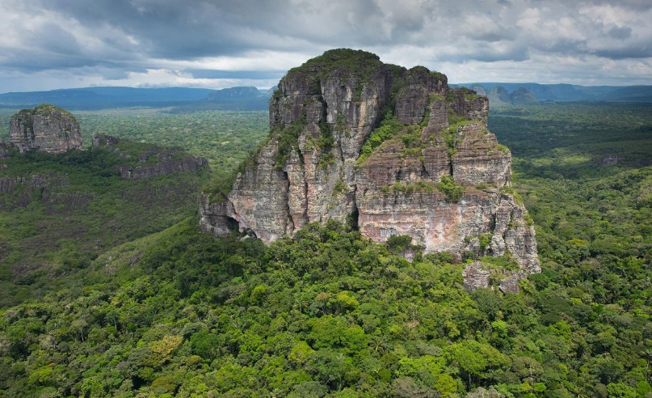



INICIO
QUIENES SOMOS
SITIOS
GASTRONOMÍA
HOTELES
ESTAS A UN SOLO CLIC DE VIVIR LAS MEJORES EXPERIENCIAS
Crea tu cuenta fácil
Ingresa a tu cuenta

Slide 2
INICIO
QUIENES SOMOS
SITIOS
GASTRONOMÍA
HOTELES
ESTAS A UN SOLO CLIC DE VIVIR LAS MEJORES EXPERIENCIAS
*Elige tu cuenta
Cuenta de usuario
Cuenta de administrador

Slide 3


TOURS PEOPLE
Correo
Edad +18
Contraseña
Ingresar

Slide 4

TOURS PEOPLE
Correo
Edad +18
18-25
25-30
30-35
35-60
Contraseña
Ingresar
regístrate

Slide 5
TOURS PEOPLE
Correo
Excelente
Edad +18
Contraseña
Ingresar
regístrate

Slide 6

TOURS PEOPLE
Correo
laura21
Edad +18
18-25
Contraseña
* * * * * * * *
Ingresar
regístrate

Slide 7

REGISTRATE
*Nombres y apellidos
*Fecha de
nacimiento
* Documento
* Correo
* Contraseña
* Repita Contraseña
Acepta los términos y condiciones
Si acepto
Enviar

Slide 8
REGISTRATE
*Nombres y apellidos
Laura Camila Valencia Gutiérrez
*Fecha de
nacimiento
28/09/2003
* Documento
45886514
* Contraseña
* * * * * * * *
* Repita Contraseña
* * * * * * * *
Acepta los términos y condiciones
Si acepto
Enviar

Slide 9
REGISTRATE
*Nombre
*Fecha de
nacimiento
* Documento
* Contraseña
* Repita Contraseña
Cargando…
Enviar

Slide 10

Tu registro ha sido exitoso!!

Slide 11

REGISTRATE
*Nombre
*Fecha de
nacimiento
1950-2003

Slide 12
REGISTRATE
*Nombre
*Fecha de
nacimiento

Slide 13
REGISTRATE
*Nombre
*Fecha de
nacimiento
1950-2003

Slide 14

Felicidades tu información ha sido validada

Slide 15
Felicidades tu información ha sido validada

Slide 16
Nombres:
Laura Camila
Apellidos:
Valencia Gutiérrez
edad
25
Documento:
45886514
Teléfono:
320456987
Validar

Slide 17
Nombres:
Laura Camila
Apellidos:
Valencia Gutiérrez
edad
25
Documento:
45886514
Teléfono:
320456987
Validar

Slide 18



Usuarios
Panel de control
User acount
buscar
Contenido subido
acciones
fecha
ecomerce
@Roberto Carlo
Nuevo hotel
ok
no
7574
@Juan Alberto
Cafetería villa
ok
no
7574
septup
@Diana Olga
Hotel brisa
ok
no
7574
@Camilo Vargas
Cenadero bbg
ok
no
7574
@Camilo Hurtado
Restaurante goble
ok
no
7574
7574
7574

Slide 19

Tu información
Foto perfil
Nombres: Laura Camila
Apellidos: Valencia Gutiérrez
Teléfono: 320456987
Documento: 45886514
Autenticar

Slide 20
Eres administrador
Foto perfil
Nombres: Robert camilo
Apellidos: Vargas castillo
Teléfono: 320456987
Documento: 45886514
Autenticar

Slide 21
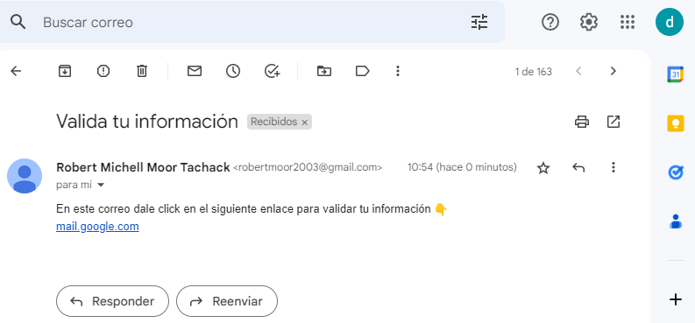
VALIDAR

Slide 22
VALIDAR

Slide 23


Tu cuenta
INICIO
Nombres: Laura Camila
Apellidos: Valencia Gutiérrez
Teléfono: 320456987
Hola viajera
Documento: 45886514
Si deseas subir contenido acerca de tu establecimiento por favor sigue las instrucciones… y oprime el botón de agregar
Acepta los términos y condiciones

Slide 24
Hola Robert
INICIO
Nombres: Laura Camila
Apellidos: Valencia Gutiérrez
Teléfono: 320456987
Hola viajera
Documento: 45886514

Slide 25



INICIO
QUIENES SOMOS
SITIOS
GASTRONOMÍA
HOTELES
Hola usuario

Slide 26
INICIO
QUIENES SOMOS
SITIOS
GASTRONOMÍA
HOTELES
Administrador

Slide 27

INICIO
QUIENES SOMOS
SITIOS
GASTRONOMÍA
HOTELES
Hola usuario
Espacio habilitado solo para administración

Slide 28

INICIO
QUIENES SOMOS
SITIOS
GASTRONOMÍA
HOTELES
Hola usuario
Quienes somos

Slide 29

INICIO
QUIENES SOMOS
SITIOS
GASTRONOMÍA
HOTELES
Hola usuario
Sitios turísticos
Túneles Naturales
Pinturas Rupestres
Laguna Damas del Nare
Puerta de Orión
Pozos Naturales
Tranquilandia

Slide 30

INICIO
QUIENES SOMOS
SITIOS
GASTRONOMÍA
HOTELES
Hola usuario
Gastronomía Guaviarense
Pescado Muquiado -
(plato típico indígena)
Sancocho de Gallina Tapacura o Gumarra
Chigüiro al Horno

Slide 31

INICIO
QUIENES SOMOS
SITIOS
GASTRONOMÍA
HOTELES
Hola usuario
Hotel Aeropuerto
Hotel Puerta de Orión
Hotel Quinto Nivel

Slide 32
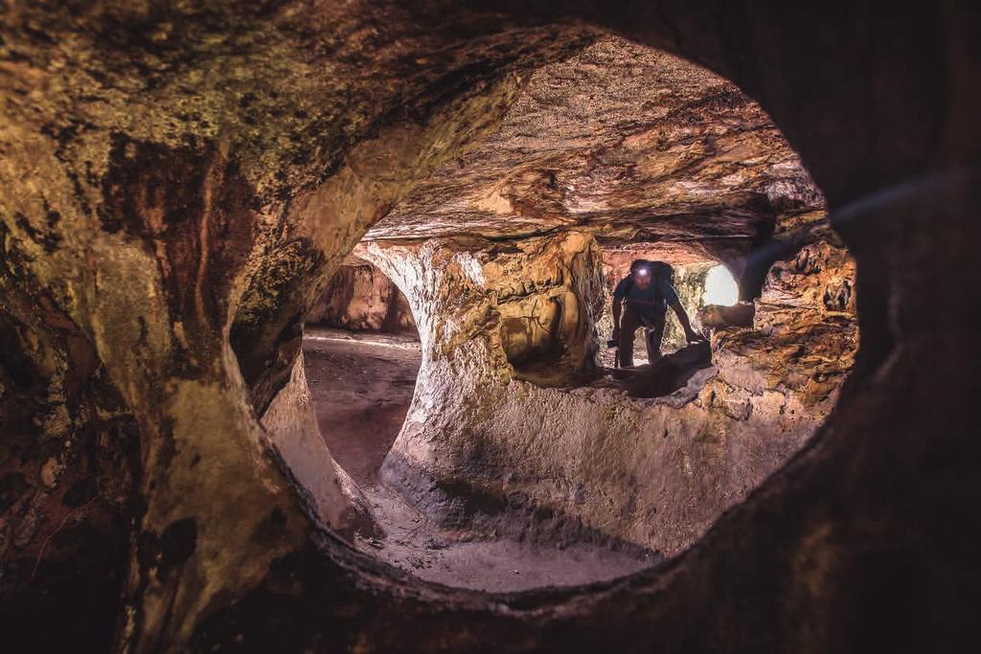
INICIO
QUIENES SOMOS
SITIOS
GASTRONOMÍA
HOTELES
Hola usuario
Túneles Naturales
“Formaciones rocosas en posiciones que desafían la gravedad”, es el testimonio que se recoge después de visitar uno de los atractivos más atrayentes de la capital guaviarense. El visitante encontrará, además, cavernas enigmáticas, biodiversidad y, en general, un panorama que obliga el respeto, cuidado y admiración por la naturaleza.

Slide 33
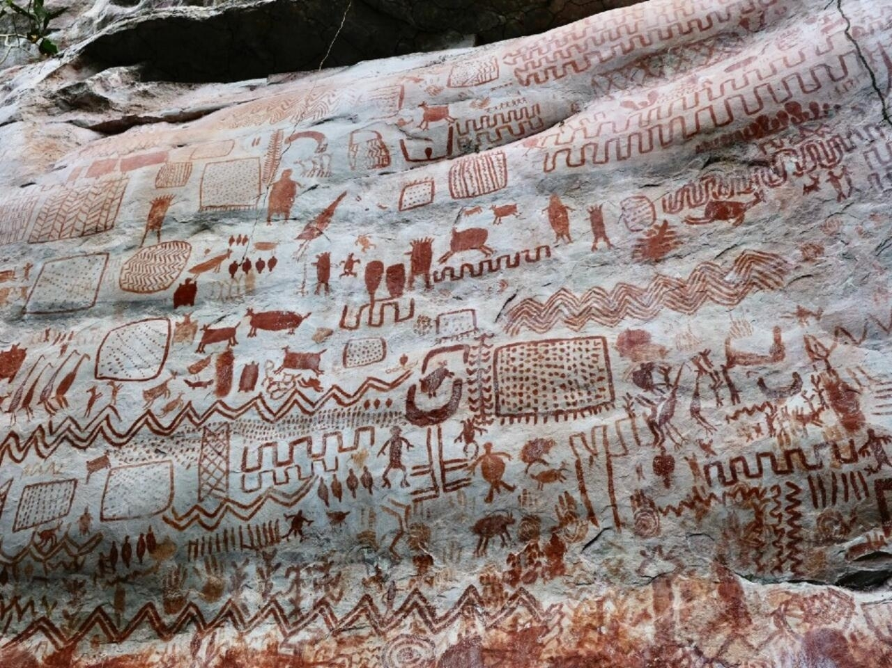
INICIO
QUIENES SOMOS
SITIOS
GASTRONOMÍA
HOTELES
Hola usuario
Pinturas Rupestres
25 de marzo de 2021. Escondido en la selva colombiana, se encuentra el arte rupestre más inaccesible del mundo. En la Serranía de La Lindosa, departamento de Guaviare, en el extremo norte de la Amazonía colombiana, se hallan pinturas rupestres hechas en Sudamérica hace alrededor de 8.000 - 12.000 años.

Slide 34
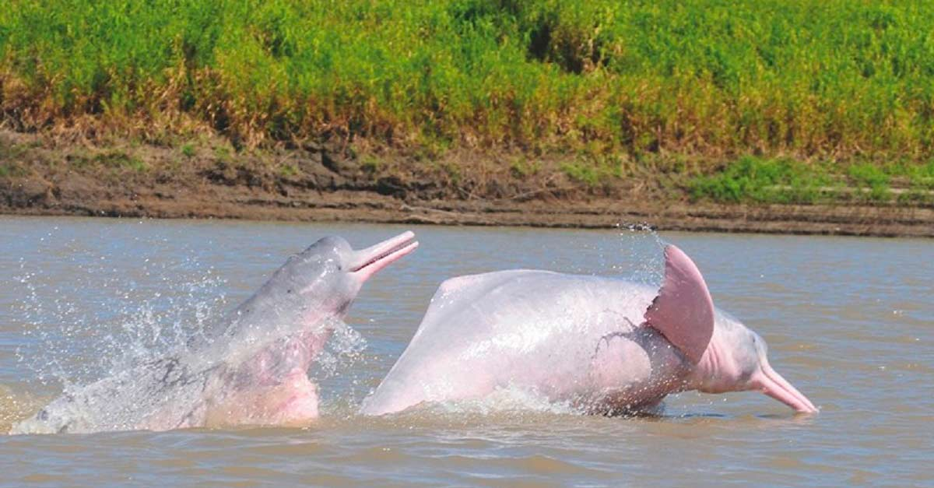
INICIO
QUIENES SOMOS
SITIOS
GASTRONOMÍA
HOTELES
Hola usuario
Laguna Damas del Nare
A más o menos 80 kilómetros de San José de Guaviare, se encuentra la Laguna Damas de Nare, un lugar donde habitan los delfines rosados.

Slide 35
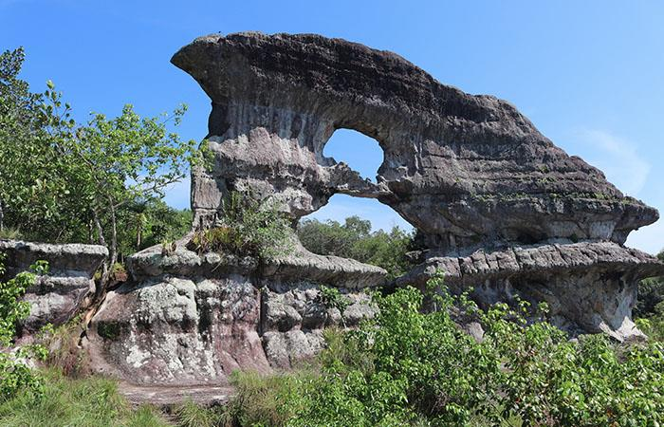
INICIO
QUIENES SOMOS
SITIOS
GASTRONOMÍA
HOTELES
Hola usuario
Puerta de Orión
La Puerta de Orión es una imponente estructura rocosa de más de 12 metros de alto por 15 metros de ancho en San José del Guaviare. Se denomina la Puerta de Orión, debido a que, según los pobladores locales, desde este lugar se alinea el cinturón de Orión y se puede ver a través de él. La Puerta está rodeada de una amplia extensión de vegetación, que se puede atravesar en un recorrido de alrededor de 40 minutos para contemplar la belleza geológica de uno de los lugares turísticos más impresionantes de la región.

Slide 36
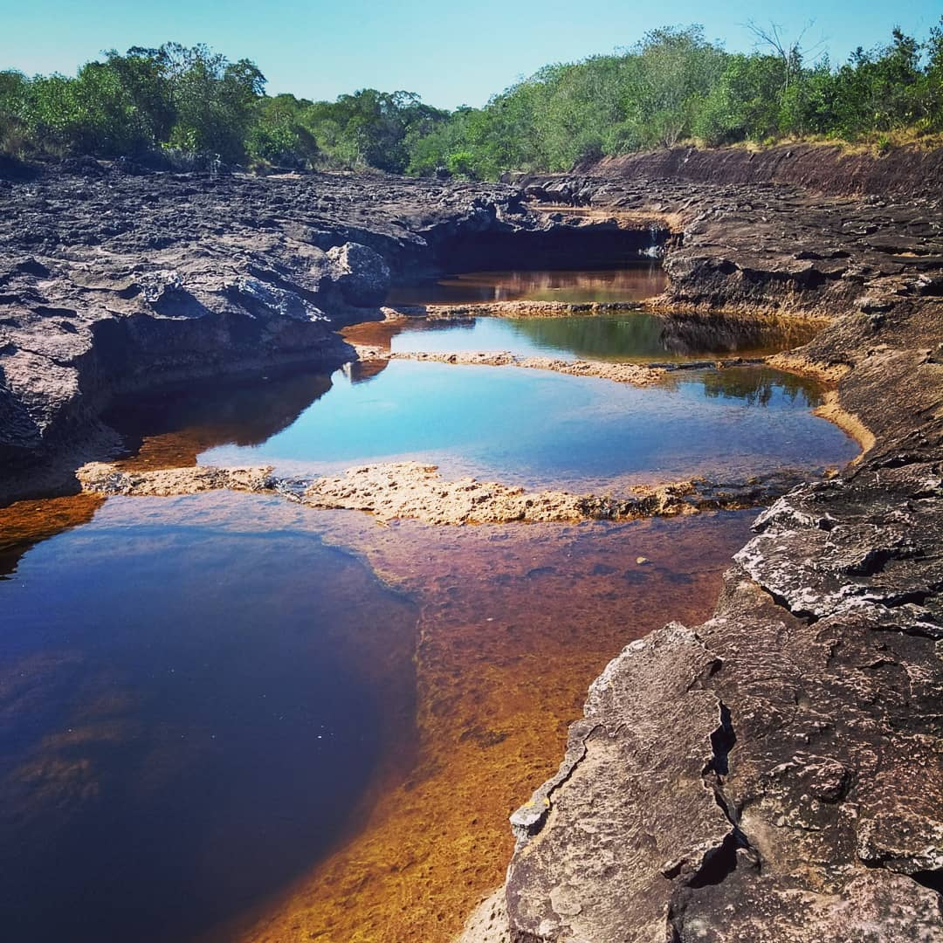
INICIO
QUIENES SOMOS
SITIOS
GASTRONOMÍA
HOTELES
Hola usuario
Pozos Naturales
Los pozos de Guaviare, son encantadoras piscinas naturales excavadas en el lecho rocoso de colores amarillo y café; algunas pozas tienen hasta 8 metros de profundidad; son perfectas para relajarse y tomar un baño refrescante. Además, durante el recorrido se puede apreciar los puentes naturales de piedra.

Slide 37


Hola usuario
Agrega tu sitio
ESCRIBE UN TITULO
AÑADE FOTOS
diseño
AÑADE INFORMCION DE TU SITIO
imagenes
titulo
SUBIR TU SITIO

Slide 38
Hola usuario
Agrega tu sitio
ESCRIBE UN TITULO
SU SITIO SE ENCUENTRA EN REVISION… NO TARDARA MUCHO
AÑADE FOTOS
diseño
AÑADE INFORMCION DE TU SITIO
imagenes
titulo
SUBIR TU SITIO

Slide 39
TOURS PEOPLE
ADMINISTRADOR
Correo/Usuario
Edad +18
Código de administrador
Ingresar
regístrate

Slide 40
TOURS PEOPLE
ADMINISTRADOR
Correo/Usuario
*
Edad +18
*
Código de administrador
*
Ingresar
regístrate

Slide 41
TOURS PEOPLE
Correo/Usuario
Edad +18
18-25
Código de administrador
25-30
30-35
35-60
Ingresar
regístrate

Slide 42
TOURS PEOPLE
Usuario
Correo/Usuario
Excelente
Edad +18
Contraseña
Ingresar
regístrate

Slide 43
TOURS PEOPLE
Correo/Usuario
Robert@gmail.com
Edad +18
25
Código de administrador
* * * * * * * *
Ingresar
regístrate

Slide 44
REGISTRATE
* Nombres y apellidos
Robert Camilo Vargas Castillo
* Fecha de
nacimiento
* Documento
1120964002
* Teléfono
3124859632
* Correo
Robert@gmail.com
* Contraseña
* * * * * * * *
* Repita Contraseña
* * * * * * * *
Acepta los términos y condiciones
Si acepto
Enviar

Slide 45
REGISTRATE
* Nombres y apellidos
Robert Camilo Vargas Castillo
* Fecha de
nacimiento
20/11/2003
* Documento
1120964002
* Teléfono
3124859632
* Correo
Robert@gmail.com
* Contraseña
* * * * * * * *
* Repita Contraseña
* * * * * * * *
Acepta los términos y condiciones
Si acepto
Enviar

Slide 46
REGISTRATE
*Nombre
*Fecha de
nacimiento
* Documento
* Contraseña
* Repita Contraseña
Cargando…
Enviar

Slide 47
Tu registro ha sido exitoso!!

Slide 48
REGISTRATE
*Nombre
*Fecha de
nacimiento
1950-2003

Slide 49
REGISTRATE
*Nombre
*Fecha de
nacimiento

